Slide 1




1
Maira Analytics
Fecha: 16/11/2025
Integrantes:
Jaziel Aguilera
Sebastián Morales
Thomas Rojas

Slide 2

Tabla de contenidos
2
1
Contexto
9
H. Usuario
2
Problema
10
Metodología
3
Necesidades
11
Roles
4
Solución
12
Evidencias
5
R-Funcionales
13
Sprints
6
R-No funcionales
14
Cronograma
7
Epicas
15
Conclusión
8
Arquitectura

Slide 3

3
Contexto
Farmacias Maira es una empresa farmacéutica que busca optimizar la gestión de sus procesos y la interacción con proveedores.
Se enfocan en suplir la necesidad de la comunidad de Miraflores alto en la comuna de viña del mar. Otorgando acceso a medicamentos lo más cerca posible de sus hogares. Esta empresa cuenta con 2 dueñas, Yasna Maira y Yovanna Maira, siendo esta ultima encargada de las compras, la gestión y nuestro cliente directo para el desarrollo del proyecto.

Slide 4

4
Problema
Farmacias Maira actualmente cotiza manualmente, lo que provoca...
Perdida de tiempo cotizando múltiples páginas web.
Perdida de tiempo cotizando correos con Excels.
Dificultad en la toma de decisiones de compras.
Ineficiencia al comprar a los proveedores.

Slide 5

Necesidad
5
Farmacias Maira requiere una herramienta moderna, escalable y centralizada que le permita gestionar y analizar eficientemente sus ventas y cotizaciones, optimizando la toma de decisiones comerciales y el control del stock de productos.
Necesidades Especificas
Centralización de información: Es necesario un sistema que unifique los datos de ventas, proveedores y productos, reduciendo errores y duplicidad de información.
Automatización de cotizaciones: Se requiere agilizar la búsqueda y comparación de precios entre distintos proveedores, disminuyendo los tiempos de respuesta y mejorando la rentabilidad.
Análisis inteligente de ventas: La administración necesita acceder a métricas claras sobre productos más vendidos, márgenes de ganancia y comportamiento de ventas en el tiempo.
Eficiencia y actualización continua: La herramienta debe ser automatizada, de fácil mantenimiento y adaptable a nuevos requerimientos o fuentes de datos en el futuro.

Slide 6

Solución - Aqui entra Maira Analytics
6
Una página web que permita a Farmacias Maira visualizar un ranking de los productos más vendidos, consultar simultáneamente los catálogos de múltiples proveedores, comparar la rentabilidad de medicamentos entre sucursales y procesar las cotizaciones recibidas por correo electrónico.
De esta manera, la empresa podrá optimizar la gestión de su inventario, reducir tiempos de búsqueda y cotización, y contar con información precisa y centralizada para la toma de decisiones.

Slide 7
Requerimientos
7
Funcionales
No funcionales
Ranking de productos
Seguridad
Comparar precio entre proveedores
Disponibilidad
Comparar rentabilidad entre sucursales
Rendimiento
Inteligencia Artificial básica integrada
Escalabilidad
Notificación en forma de alertas
Usabilidad

Slide 8



Algunas épicas...
8
Épica 1: Ranking y Análisis de Ventas
Optimizar decisiones de compra con análisis detallado de rendimiento y rentabilidad de productos por sucursal.
Épica 2: Gestión de Proveedores y Cotizaciones
Automatizar y centralizar el proceso de cotización con múltiples proveedores para reducir tiempo y mejorar comparación de precios.
Épica 3: Inteligencia Artificial para Decisiones
Sistema da recomendaciones inteligentes sobre los productos en el ranking y sobre los productos ofrecidos por proveedores, para optimizar el stock y mejorar márgenes.

Slide 9
Historias de Usuario
9
Identificador (ID) de la Historia | Enunciado de la Historia |  |  | Alias | Estado | Dimensión / Esfuerzo | Iteración (Sprint) | Prioridad
 | Rol | Descripcion de Funcionalidad | Razon / Resultado
HU-01 | Administradora | Como administradora de la farmacia quiero que el sistema se conecte al POS para poder centralizar la información de ventas y abastecimiento de productos. | Permitir la extracción automática de datos de ventas para análisis en tiempo real. | Conexion POS | Completada | Alto | Sprint 1 | Alta
HU-02 | Administradora | Como administradora quiero que el sistema almacene los datos del POS en una base de datos estructurada para asegurar la integridad y eficiencia de las consultas. | Asegurar la integridad y disponibilidad de la información para consultas posteriores. | Base de Datos | Completada | Alto | Sprint 1 | Alta
HU-03 | Administradora | Como administradora quiero visualizar un ranking básico de medicamentos más vendidos para identificar los productos prioritarios. | Identificar los productos prioritarios según frecuencia de venta. | Ranking Basico | Completada | Medio | Sprint 1 | Alta
HU-04 | Administradora | Como administradora quiero exportar reportes de ventas en formato CSV/Excel para analizarlos o compartirlos con terceros. | Facilitar el análisis externo o la entrega de información a terceros. | Exportar | Completada | Bajo | Sprint 1 | Alta
HU-05 | Administradora | Como administradora quiero aplicar filtros por categoría o sucursal en el ranking para obtener información más detallada y segmentada. | Obtener información más detallada y segmentada. | Filtros | Completada | Alto | Sprint 1 | Media
HU-06 | Administradora | Como administradora quiero contar con un dashboard avanzado con gráficos y KPIs para tener una visión global y visual del desempeño del negocio. | Tener una visión global y visual del desempeño del negocio. | Dashboard Avanzado | Completada | Alto | Sprint 1 | Media

Slide 10
Identificador (ID) de la Historia | Enunciado de la Historia |  |  | Alias | Estado | Dimensión / Esfuerzo | Iteración (Sprint) | Prioridad
 | Rol | Descripcion de Funcionalidad | Razón / Resultado
HU-07 | Administradora | Como administradora quiero visualizar los productos más vendidos con mayor margen de ganancia y crecimiento mensual para detectar oportunidades y optimizar el stock. | Detectar oportunidades de venta y optimizar decisiones de compra. | Ranking con Margen | Completada | Alto | Sprint 1 | Alta
HU-08 | Administradora | Como administradora quiero comparar los precios de los productos entre distintos proveedores para identificar las mejores opciones de compra. | Optimizar los costos de abastecimiento al visualizar en un solo lugar las cotizaciones actualizadas de cada proveedor. | Comparador de precios | Completada | Alto | Sprint 2 | Alta
HU-09 | Administradora | Como administradora quiero que el sistema integre una IA básica que analice los datos de ventas y proveedores para obtener insights del ranking de productos. | Mejorar la toma de decisiones mediante análisis automático de ventas y tendencias. | IA básica en ranking | Completada | Medio | Sprint 2 | Alta
HU - 13 | Administradora | Como administradora, quiero mandar y que me manden mensajes dentro del sistema, para compartir información importante y que esta pueda ser almacenada y revisada. | Mejorar la comunicación con el equipo de trabajo. | Mensajeria Interna | Completada | Medio | Sprint 2 | Baja
HU-10 | Administradora | Como administradora quiero realizar cotizaciones avanzadas de todos los proveedores, con filtros y análisis basados en IA, para evaluar tendencias y oportunidades. | Obtener una visión más completa y predictiva de las condiciones de compra y disponibilidad. | Cotización avanzada | Completada | Alto | Sprint 3 | Alta
HU-11 | Administradora | Como administradora quiero recibir alertas automáticas de productos con bajo stock o problemas de abastecimiento. | Evitar quiebres de stock y anticipar pedidos para mantener la disponibilidad de productos. | Alertas de stock | Completada | Medio | Sprint 3 | Media
HU-12 | Administradora | Como administradora quiero disponer de documentación, tutoriales y capacitación del sistema para facilitar su uso por el equipo. | Asegurar una adopción efectiva del sistema por parte de todos los usuarios y garantizar su operación en producción. | Capacitación y despliegue | Completada | Bajo | Sprint 3 | Baja
HU-13 | Administradora | Como administradora quiero acceder de forma segura a la plataforma web en línea para poder gestionar el sistema sin riesgo de vulneraciones o accesos no autorizados | Garantizar la protección de los datos y la integrad del sistema mediante autenticación segura, validación de sesiones y cifrado de información. | Acceso Seguro | Completada | Bajo | Sprint 3 | Baja
10

Slide 11
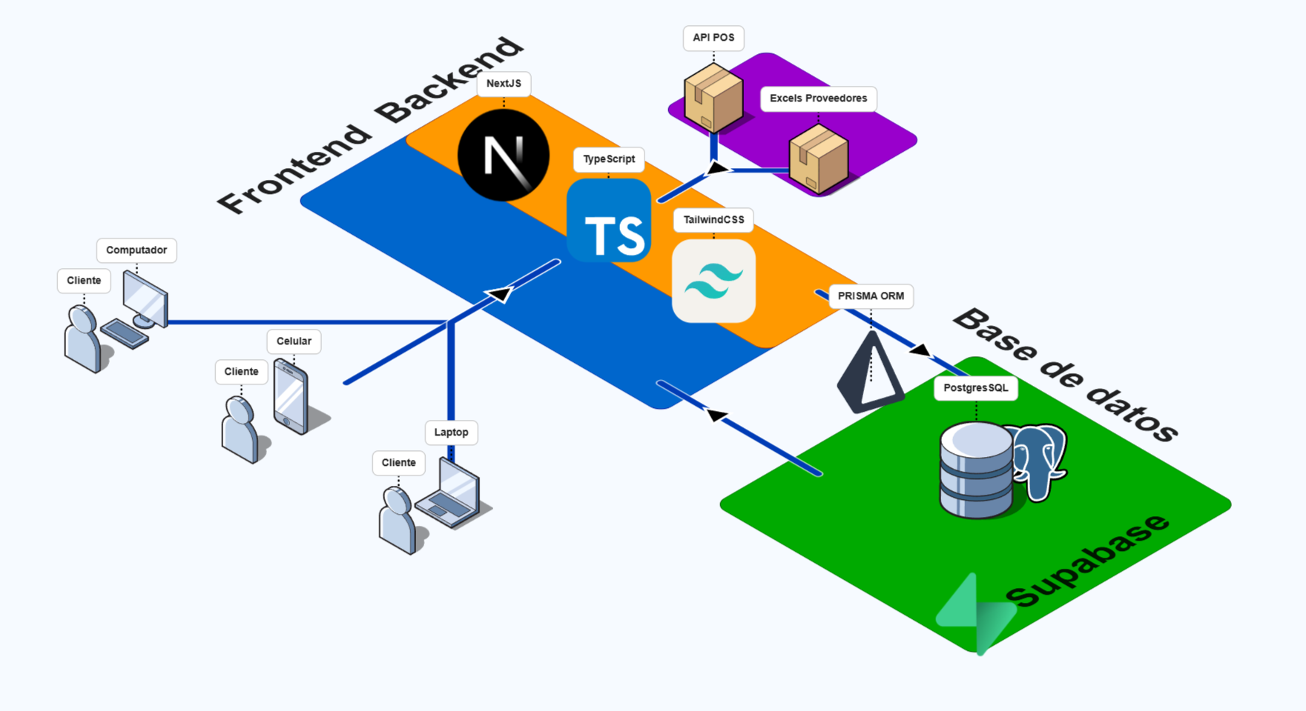
Arquitectura: 3 Capas
11

Slide 12
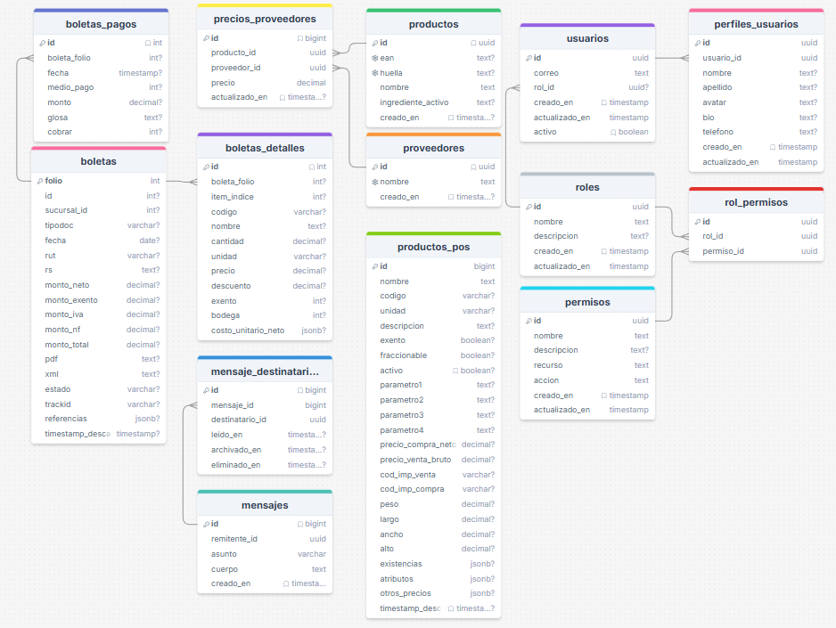
Modelo de Datos
12

Slide 13
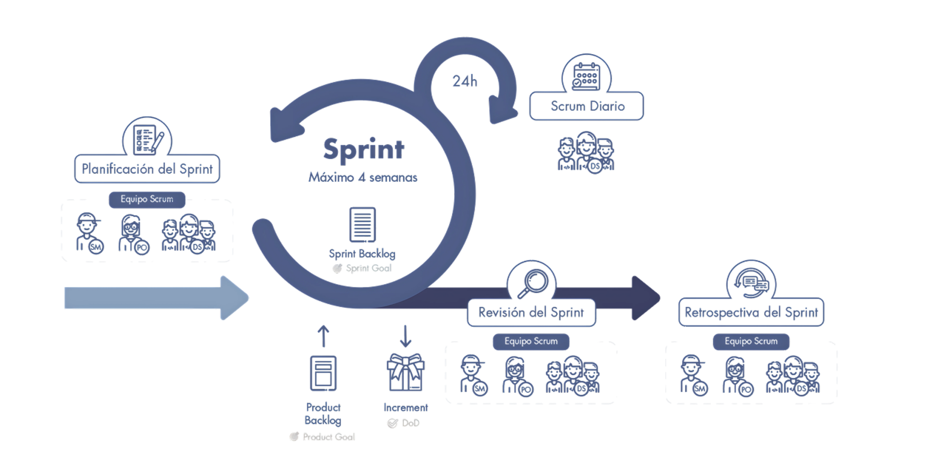
Metodologia Scrum
13

Slide 14




Roles
14
Yovanna Maira
Product Owner
Sebastián Morales
Thomas Rojas
Jaziel Aguilera
Scrum Master
Scrum Team
Scrum Team

Slide 15

Evidencias
15
Impediment Log
Roles
Carta Gantt
Costos
Product
Backlog
Arquitectura
Plan de Gestion de Riesgos
Épicas
Sprint Review
Historias de
usuario
Retrospectiva del
proyecto
Daily Meetings
Burndown Chart
Incrementos
Sprint Backlog
Kanban

Slide 16
Los sprints: Como se previeron, y como se desarrollaron.
16
Configuración de GitHub
Setup de entornos locales
Instalación de dependencias base
Sprint 0
-
1 Semana
Ping Api Cliente
Login, Registro, Autenticación por correo
Creación de roles con permisos
Backend inicial
Ceremonias Scrum

Slide 17
Los sprints: Como se previeron, y como se desarrollaron.
17
Integración básica del POS
Creación de tablas iniciales.
Definición inicial de modelos en Prisma
Sprint 1
-
Ranking básico de productos
3 Semana
Dashboard básico del ranking
Diseño de interfaz del sistema
Ranking avanzado con filtros
Funcionalidad de generación de reportes
Dashboard Avanzado del ranking
Ceremonias Scrum

Slide 18
Sprint Backlog - Sprint 1
18
ID Tarea | Historia de usuario asociada | Descripción de la Tarea | Responsable | Estado | Prioridad | Duración estimada | Observaciones
MAD-10 | HU-01 | Conectar el sistema al POS y validar credenciales para la obtención de datos. | Equipo de Desarrollo | Completada | Alta | 2 días | Se probó la conexión con datos reales.
MAD-13 | HU-02 | Crear tablas base en la base de datos y definir relaciones principales. | Equipo de Desarrollo | Completada | Alta | 3 días | Estructura creada en Supabase.
MAD-14 | HU-02 | Definir modelos ORM para sincronizar la base de datos con el backend. | Equipo de Desarrollo | Completada | Media | 2 días | ORM configurado correctamente.
MAD-16 | HU-02 | Implementar ingesta mínima del catálogo POS y pruebas iniciales. | Equipo de Desarrollo | Completada | Media | 2 días | Datos cargados correctamente.
MAD-18 | HU-03 | Desarrollar servicio de ranking básico de medicamentos más vendidos. | Equipo de Desarrollo | Completada | Alta | 3 días | Ranking funcional y validado.

Slide 19
Sprint Backlog - Sprint 1
19
ID Tarea | Historia de usuario asociada | Descripción de la Tarea | Responsable | Estado | Prioridad | Duración estimada | Observaciones
MAD-21 | HU-03 | Crear API para el ranking de productos con endpoints documentados. | Equipo de Desarrollo | Completada | Media | 2 días | --
MAD-23 | HU-06 | Diseñar interfaz base del sistema y estructura general de navegación. | Equipo de Desarrollo | Completada | Media | 2 días | Estructura creada en Supabase.
MAD-24 | HU-06 | Desarrollar dashboard básico con KPIs iniciales. | Equipo de Desarrollo | Completada | Alta | 3 días | Dashboard funcional en entorno de pruebas.
MAD-27 | HU-04 | Implementar función de exportar reportes PDF/Excel. | Equipo de Desarrollo | Completada | Media | 2 días | Validado correctamente.
MAD-29 | HU-05 | Aplicar filtros por categoría o sucursal al ranking. | Equipo de Desarrollo | Completada | Media | 2 días | Filtros funcionando correctamente.
MAD-30 | HU-06 | Crear dashboard avanzado con KPIs y gráficos interactivos. | Equipo de Desarrollo | Completada | Alta | 3 días | Dashboard final aprobado.

Slide 20
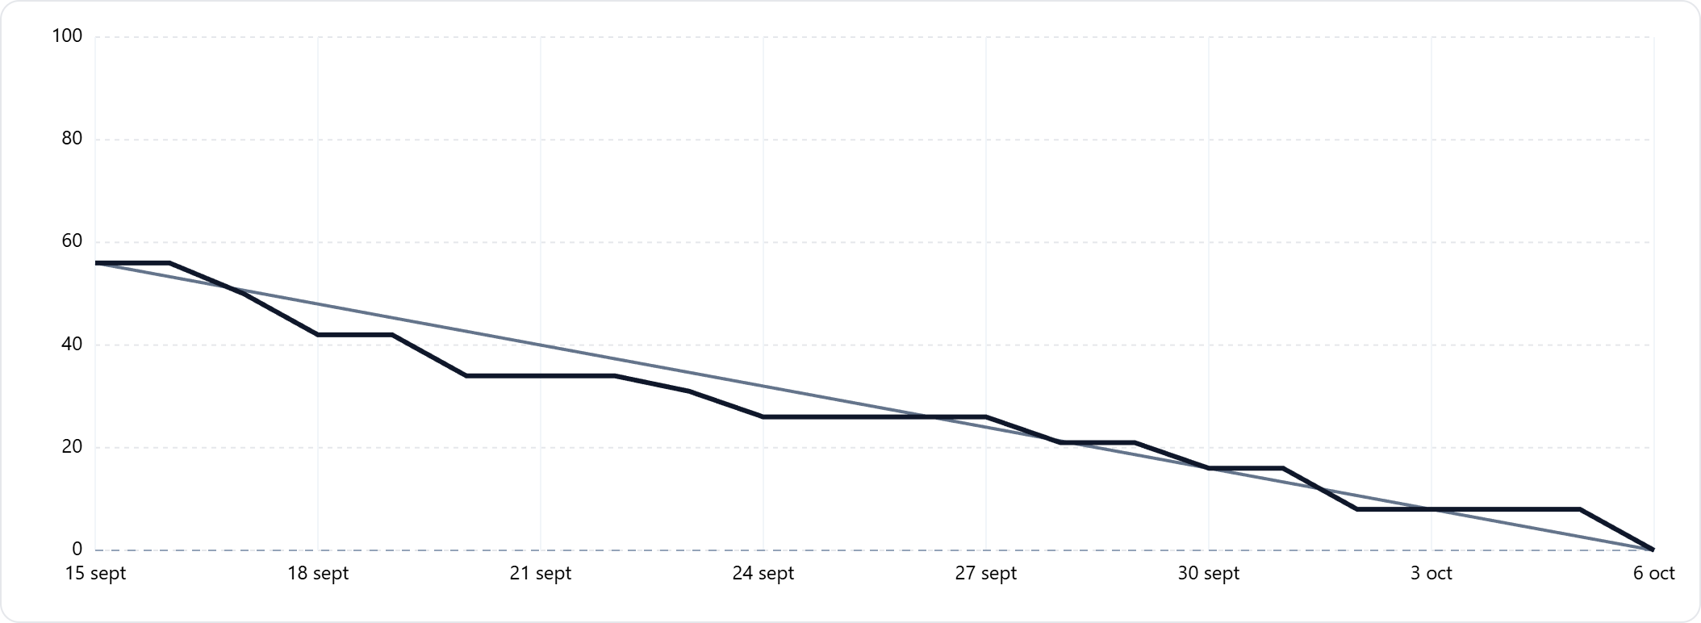
BurnDown Chart - Sprint 1
20
15 de septiembre 2025 - 06 de octubre 2025
56 puntos de historia

Slide 21
Impediment Log - Sprint 1
21
ID | Fecha detectada | Sprint | Origen | Descripción del impedimento | Impacto | Estado | Responsable | Accion | Fecha Compromiso | Fecha Resolucion | Comentario
IMP-01 | 23-09-2025 | Sprint 1 | Datos | No hay acceso a los productos de los proveedores web (token/login rechazado, bloqueo anti-bot o endpoint inaccesible). Sin datos para cotizaciones. | Alto | Cerrado | Dev Team | Solicitar/renovar credenciales y whitelist; confirmar ToS; habilitar plan B de carga CSV/Excel | 24-09-2025 | 25-09-2025 | Ticket Enviado a PO
IMP-02 | 11/10/2025 | Sprint 1 | Datos | Inicialmente se planificó consumir la API del sistema POS para obtener las boletas, pero surgieron limitaciones de acceso y tiempos de respuesta inestables. Esto obligó a cambiar la estrategia y descargar todas las boletas de forma masiva para cargarlas en la base de datos y consumirlas localmente. | Medio | Cerrado | Dev Team | Se modificó el flujo ETL para incluir una etapa de descarga y carga local de boletas. Esto permitió mantener el rendimiento del sistema y garantizar la disponibilidad de los datos. | 12/10/2025 | 13-10-2025 | Cambio de enfoque permitió mantener continuidad del proyecto sin afectar los objetivos del sprint

Slide 22
Evidencias Pruebas - Sprint 1
22
ID | Historia de Usuario | Descripción | Datos de entrada o procedimiento | Criterio de aceptación | Resultado obtenido | Duración estimada | Observaciones
TP-01 | HU-03 | Como administradora quiero visualizar un ranking básico de medicamentos más vendidos para identificar los productos prioritarios. | Ingreso a la página. Ingreso los datos de prueba “admin@example.com” password123. ingreso a la opción de “dashboard” Visualizo el dashboard, junto a los 10 productos más vendidos. | Visualizar correctamente un dashboard y los 10 productos más vendidos para tener una visión informada global. | Visualizo correctamente el ranking básico de medicamentos más vendidos en base al filtro aplicado. | Aprobado. | -
TP-02 | HU-07 | Como administradora quiero visualizar los productos más vendidos con mayor margen de ganancia y crecimiento mensual para detectar oportunidades y optimizar el stock. | Ingreso a la página. Ingreso los datos de prueba “admin@example.com” password123. Ingreso a “Ranking” Visualizo un top 100 de productos dividido por margen, ventas, frecuencia de aparición en boletas y por crecimiento en relación a un periodo filtrado. | Visualizar productos más vendidos y con más margen de crecimiento para poder tomar mejores decisiones para comprar o no productos. | Ranking de productos correctamente visualizado. | Aprobado. | -

Slide 23
Los sprints: Como se previeron, y como se desarrollaron.
24
Integración IA Básica para Insights en el ranking
Integración Proveedores Excel.
Diseño interfaz cotización Proveedores
UI Comparador de precio entre Proveedores
Integración modulo Drag & Drop para Proveedores Excel
Sprint 2
-
3 Semana
Parser Excel para agregarlo al comparador de precios.
Alertas por Antigüedad de Excel de proveedor.
Cotización de 2 proveedores (Min.)
Ceremonias Scrum
+
Correcciones del cliente

Slide 24
Sprint Backlog - Sprint 2
25
ID Tarea | Historia de usuario asociada | Descripción de la Tarea | Responsable | Estado | Prioridad | Duración estimada | Observaciones
MAD-3 | HU-09 | Integrar IA básica para generar insights automáticos en el ranking de productos, analizando datos de ventas y proveedores. | Equipo de Desarrollo | Completada | Alta | 3 días | Se configuró el modelo inicial de IA con resultados satisfactorios.
MAD-4 | HU-08 | Generar apartado para excel en la pagina y asi obtener precios actualizados de los proveedores. | Equipo de Desarrollo | Completada | Alta | 2 días | Apartado generado correctamente y funcional
MAD-6 | HU-08 | Diseñar la interfaz para la sección de cotización de proveedores, permitiendo visualización clara de precios y productos. | Equipo de Desarrollo | Completada | Media | 2 días | Interfaz validada por la clienta, diseño responsivo.
MAD-7 | HU-08 | Implementar la interfaz del comparador de precios entre proveedores con indicadores de mejor opción. | Equipo de Desarrollo | Completada | Alta | 3 días | Incluye indicador visual de ahorro por proveedor.
MAD-8 | HU-08 | Desarrollar módulo Drag & Drop para cargar catálogos de proveedores en formato Excel. | Equipo de Desarrollo | Completada | Media | 1 día | Funcionalidad probada y validada con archivos reales.

Slide 25
Sprint Backlog - Sprint 2
26
ID Tarea | Historia de usuario asociada | Descripción de la Tarea | Responsable | Estado | Prioridad | Duración estimada | Observaciones
MAD-9 | HU-08 | Implementar parser de archivos Excel para procesar y almacenar automáticamente los catálogos de precios. | Equipo de Desarrollo | Completada | Alta | 3 días | Validación automática de columnas implementada.
MAD-11 | HU-11 | Implementar alertas automáticas por antigüedad de catálogos Excel de proveedores. | Equipo de Desarrollo | Completada | Alta | 2 días | Notificaciones generadas correctamente al superar umbral.
MAD-12 | HU-08 | Crear proceso de cotización entre al menos dos proveedores con resultados comparativos. | Equipo de Desarrollo | Completada | Media | 2 días | Cotización mínima funcional verificada.
MAD-53 | HU-13 | Implementar sistema de mensajería interna entre usuarios del sistema para comunicación directa. | Equipo de Desarrollo | Completada | Alta | 3 días | Sistema funcional con envío, lectura y archivado de mensajes.

Slide 26
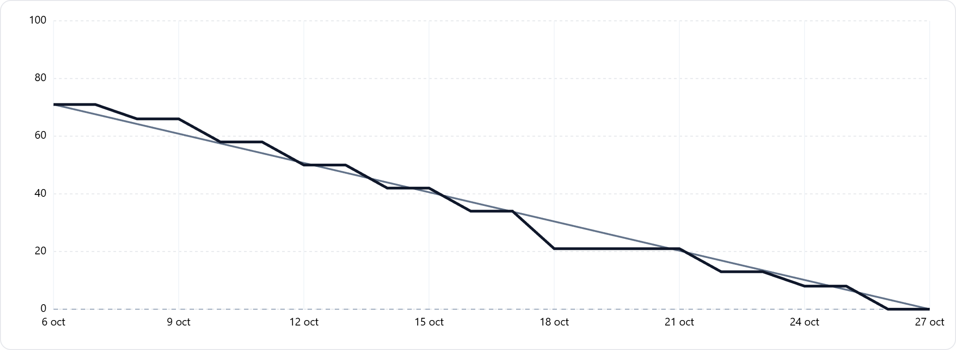
BurnDown Chart - Sprint 2
27
6 de octubre 2025 - 27 de octubre 2025
71 puntos de historia

Slide 27
Evidencias Pruebas - Sprint 2
28
ID | Historia de Usuario | Descripción | Datos de entrada o procedimiento | Criterio de aceptación | Resultado obtenido | Duración estimada | Observaciones
TP-03 | HU-08 | Como administradora quiero comparar los precios de los productos entre distintos proveedores para identificar las mejores opciones de compra. | Ingreso a la página. Ingreso los datos de prueba “admin@example.com” password123. ingreso a la opción de “proveedores” Visualizo el listado con los proveedores. Selecciono la casilla “Mostrar los productos con múltiples proveedores” Visualizo la comparación entre precios correctamente. | Visualizar correctamente una interfaz que permita comparar el precio del mismo productos entre proveedores para seleccionar el más económico. | Visualizo correctamente la interfaz y comparo los precios entre los proveedores. | Aprobado. | -

Slide 28
Los sprints: Como se previeron, y como se desarrollaron.
29
Cotización de todos los proveedores
Filtro avanzado de Proveedores
Documentación SwaggerUI
IA da insights avanzados en Ranking
Sprint 3
-
4 Semana
IA da insights de los proveedores
Alertas stock bajo.
Integración de la IA en la interfaz de proveedores
Ceremonias Scrum
+
Correcciones del cliente

Slide 29
Los sprints: Como se previeron, y como se desarrollaron.
30
Manual de Usuario para Cliente
Documentacion Final
Generar video tutorial
Sprint 3
-
Driver JS para guiar al usuario en el sistema
4 Semana
Mejoras en Seguridad
Despliegue en Producción
Capacitación del cliente
Ceremonias Scrum
+
Correcciones finales del cliente

Slide 30
Sprint Backlog - Sprint 3
ID Tarea | Historia de usuario asociada | Descripción de la Tarea | Responsable | Estado | Prioridad | Duración estimada | Observaciones
MAD-15 | HU-08 | Cotización de todos los proveedores | Equipo de Desarrollo | Completada | Alta | 3 días | Compara precios entre proveedores
MAD-22 | HU-10 | IA da insights avanzados en Ranking | Equipo de Desarrollo | Completada | Alta | 3 días | Entrega resultados clave.
MAD-17 | HU-05 | Filtro avanzado de Proveedores | Equipo de Desarrollo | Completada | Media | 2 días | Filtrado de proveedores correcto.
MAD-20 | HU-12 | Documentación SwaggerUI | Equipo de Desarrollo | Completada | Baja | 1 días | API’s del sistema.
MAD-25 | HU-10 | IA da insights de los proveedores | Equipo de Desarrollo | Completada | Alta | 3 días | Analiza comparaciones clave de productos.
MAD-31 | HU-12 | Manual de Usuario para Cliente | Equipo de Desarrollo | Completada | Baja | 1 días | Manual del sistema.
MAD-26 | HU-11 | Alertas stock bajo. | Equipo de Desarrollo | Completada | Alta | 3 días | Notificación de alerta.
31

Slide 31
Sprint Backlog - Sprint 3
ID Tarea | Historia de usuario asociada | Descripción de la Tarea | Responsable | Estado | Prioridad | Duración estimada | Observaciones
MAD-28 | HU-09 | Integración de la IA en la interfaz de proveedores | Equipo de Desarrollo | Completada | Alta | 3 días | Compara precios de productos de proveedores.
MAD-32 | HU-12 | Documentación Final | Equipo de Desarrollo | Completada | Baja | 1 días | Informativo del sistema.
MAD-33 | HU-12 | Generar video tutorial | Equipo de Desarrollo | Completada | Baja | 1 días | Tutorial del sistema.
MAD-35 | HU-12 | Driver JS para guiar al usuario en el sistema | Equipo de Desarrollo | Completada | Media | 2 días | Guía interactiva dentro del sistema.
MAD-36 | HU-13 | Mejoras en Seguridad | Equipo de Desarrollo | Completada | Media | 2 días | Revisión de seguridad.
MAD-37 | HU-13 | Despliegue en Producción | Equipo de Desarrollo | Completada | Baja | 1 días | .
MAD-38 | HU-12 | Capacitación del cliente | Equipo de Desarrollo | Completada | Baja | 1 días | .
32

Slide 32
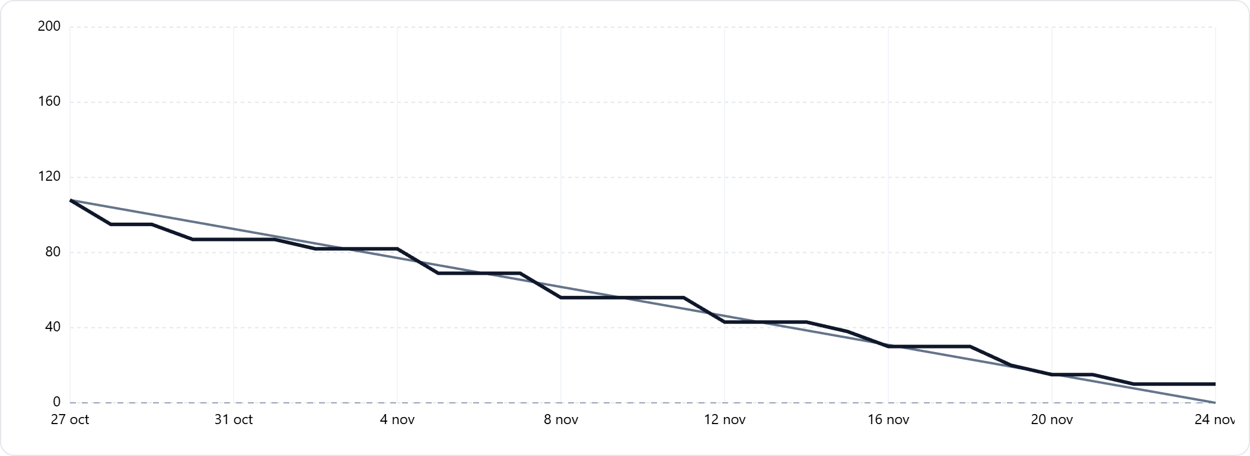
BurnDown Chart - Sprint 3
33
27 de octubre 2025 - 24 de noviembre 2025
108 puntos de historia

Slide 33
Evidencias Pruebas - Sprint 3
34
ID | Historia de Usuario | Descripción | Datos de entrada o procedimiento | Criterio de aceptación | Resultado obtenido | Duración estimada | Observaciones
TP-04 | HU-10 | Como administradora quiero realizar cotizaciones avanzadas de todos los proveedores, con filtros y análisis basados en IA, para evaluar tendencias y oportunidades. | Ingreso a la página. Ingreso los datos de prueba “admin@example.com” password123. ingreso a la opción de “proveedores” Visualizo el listado con los proveedores. Selecciono la opción “Análisis con IA” Visualizo el chat con IA que me permite consultar análisis basados en IA. | Visualizar correctamente una interfaz que permita realizar análisis avanzados de los proveedores usando inteligencia artificial. | Visualizo correctamente la interfaz y uso correctamente la funcionalidad de IA, permitiendo la consulta de productos, tendencias e información enriquecida por IA. | Aprobado. | -

Slide 34
Gestión de riesgos
35
ID de REFERENCIA | RIESGO | DESENCADENANTE DE RIESGOS | CATEGORÍA DE RIESGO | PROBABILIDAD 1 – 3 | IMPACTO 1 – 3 | PUNTUACIÓN PI Prob x Impacto | Resultado esperado | SIN ACCIÓN
RI-001 | Retraso en credenciales del POS | Cliente demora entrega o revoca acceso | Integraciones y Accesos | 2 | 3 | 6 | Bloqueo de ingesta y atraso del sprint
RI-003 | Cambios en endpoint/esquema POS | Actualización del POS rompe contratos | Integraciones y Accesos | 2 | 3 | 6 | Errores en servicios y ETL
RI-004 | Límite de tasa en API externa | Proveedor impone throttling | Integraciones y accesos | 3 | 3 | 9 | Respuestas lentas/fallos
RI-008 | Calidad de datos baja | Nombres duplicados/erróneos | Datos y calidad de datos | 2 | 2 | 4 | KPIs/comparaciones incorrectas
RI-013 | Dashboards lentos | Consultas pesadas/sin índices | Rendimiento y disponibilidad | 2 | 2 | 4 | Mala experiencia

Slide 35
Costo y Presupuesto
36
DETALLES |  | INFORMACIÓN ADICIONAL/NOTAS
DESCRIPCIÓN DEL ARTÍCULO/TAREA | LO MÁS PROBABLE / REALISTA
Full Stack Developer (Sebastian) | 24 UF | Sueldo estimado por mes. 24 Hrs Por semana (264 hrs en total)
Full Stack Developer (Jaziel) | 24 UF | Sueldo estimado por mes. 24 Hrs Por semana (264 hrs en total)
Full Stack Developer (Thomas) | 24 UF | Sueldo estimado por mes. 24 Hrs Por semana (264 hrs en total)
Hosting BD Supabase Plan PRO | 0,63 UF | Valor mensual por el plan PRO en Supabase.
Hosting FrontEnd Vercel | 0,50 UF | Valor mensual por plan PRO en Vercel.
Dominio web .cl | 0,30 UF | DEPENDE DEL NOMBRE, Valor anual.
API Ollama 3.3 80b (GROQ) | 0 UF | Consultas limitadas (Depende de los recursos disponibles)

Slide 36
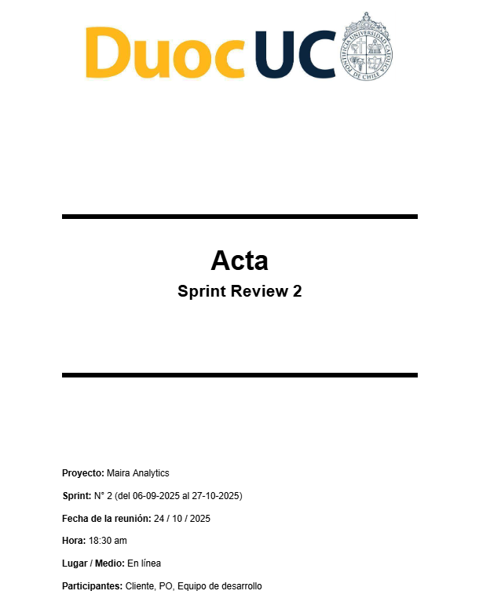
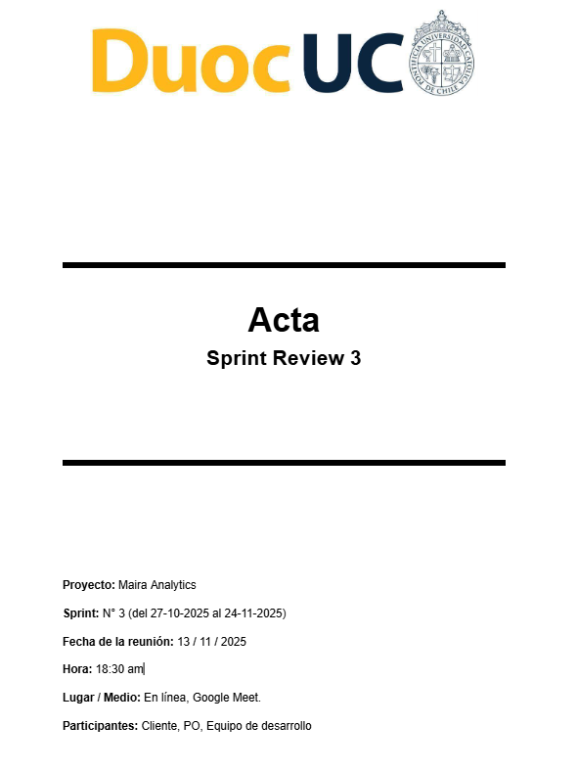
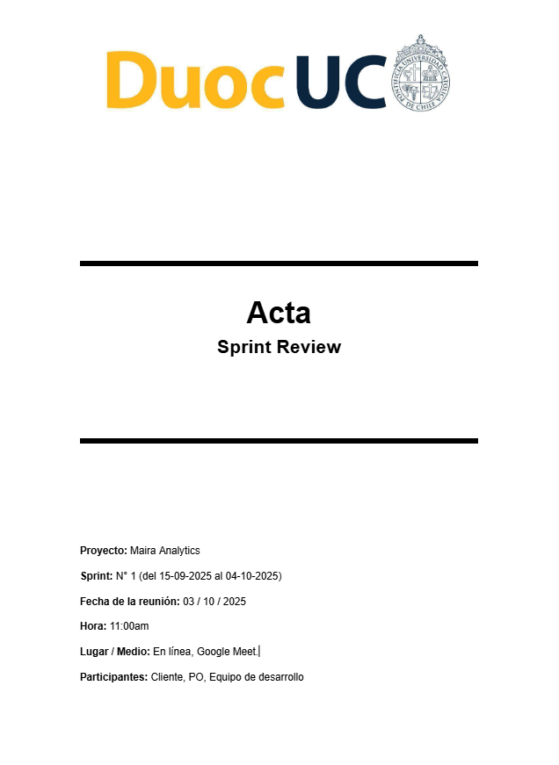
Sprint Reviews
37

Slide 37

Cronologia Carta Gantt
38
Actividad | Fase 1 |  |  |  | Fase 2 |  |  |  |  |  |  |  |  |  |  | Fase 3
 | S1 | S2 | S3 | S4 | S5 | S6 | S7 | S8 | S9 | S10 | S11 | S12 | S13 | S14 | S15 | S16 | S17 | S18
Definición y Planificación del Proyecto
Definicion de Roles
Historias de Usuario y Epicas
Product Backlog
Arquitectura
Prototipado
Sprint 0
Sprint 1
Sprint 2
Sprint 3
Cierre y Retrospectiva del Proyecto
Hito 3: Fase 3 Presentación Final

Slide 38

39
DEMO DE LA SOLUCIÓN

Slide 39






CONCLUSIONES
40
Thomas
Jaziel
Sebastian
Emocionado por poner en practica mis conocimientos con un desafio que contempla realizar un proyecto a un cliente real
Con entusiasmo por aprender y crecer a través de esta experiencia real.
Para mí, este proyecto es la prueba real de todo lo aprendido: une datos, desarrollo y gestión en un solo reto y, al ser para un cliente real, nos pide hacerlo bien de verdad.

Slide 40

41
MUCHAS GRACIAS
POR LA ATENCIÓN

